Slide 1
Próxima campanha: quem contatar para dar lucro
Segmentação de clientes e modelo de propensão · Case de Analista de Dados iFood
Victor Maurício

Slide 2
O piloto deu prejuízo porque ligou para todos
Campanha piloto: 2.240 clientes contatados por telefone, escolhidos ao acaso
Custo: 3 MU por ligação → 6.720 MU
Receita: 11 MU por cliente que aceita → 3.674 MU
Aceite: 15% dos clientes
Resultado: prejuízo de 3.046 MU
O que importa:
Uma ligação só se paga se a chance de o cliente aceitar for maior que 3 ÷ 11 ≈ 27%.
Com 15% de aceite médio, ligar para todos sempre dá prejuízo. A solução é escolher para quem ligar.
MU (monetary units, ou unidades monetárias) é a moeda genérica usada no enunciado do case.
Case iFood · Victor Maurício

Slide 3
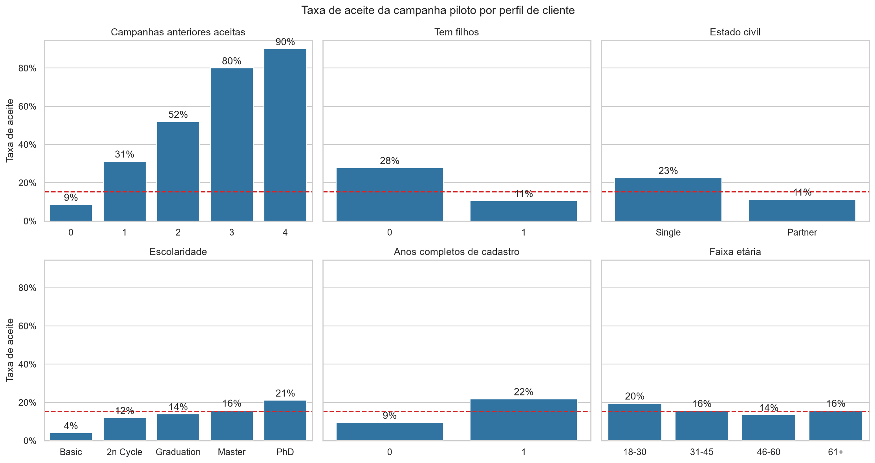
Quem aceita a oferta
Taxa de aceite da campanha piloto por perfil de cliente (linha vermelha = média de 15%)
Histórico pesa mais (recorrência): quem já aceitou 2 ou mais campanhas aceita em mais de 50% dos casos
Sem filhos: 28% contra 11%
Solteiros: 23% contra 11%
Clientes antigos e com compra recente respondem mais
Case iFood · Victor Maurício

Slide 4
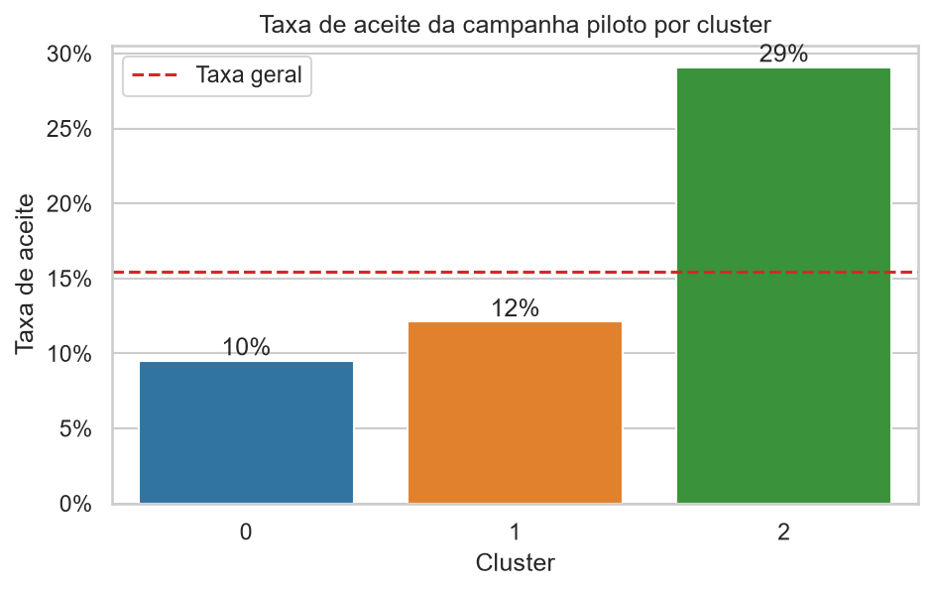
Três perfis de clientes
Segmentação por K-Means com renda, gastos, canais, família e histórico de campanhas
Cluster 0 · Orçamento limitado (40%)
Renda baixa, filhos pequenos, gasto mínimo. Visitam muito o site, compram pouco. Aceite de 10%.
Cluster 1 · Famílias estabelecidas (34%)
Renda média, filhos adolescentes, clientes antigos. Gostam de descontos. Aceite de 12%.
Cluster 2 · Alto valor (26%)
Renda alta, sem filhos, maior gasto (vinhos e carnes), compram pelo catálogo. Aceite de 29% e quase metade de todos os aceites.
Case iFood · Victor Maurício

Slide 5
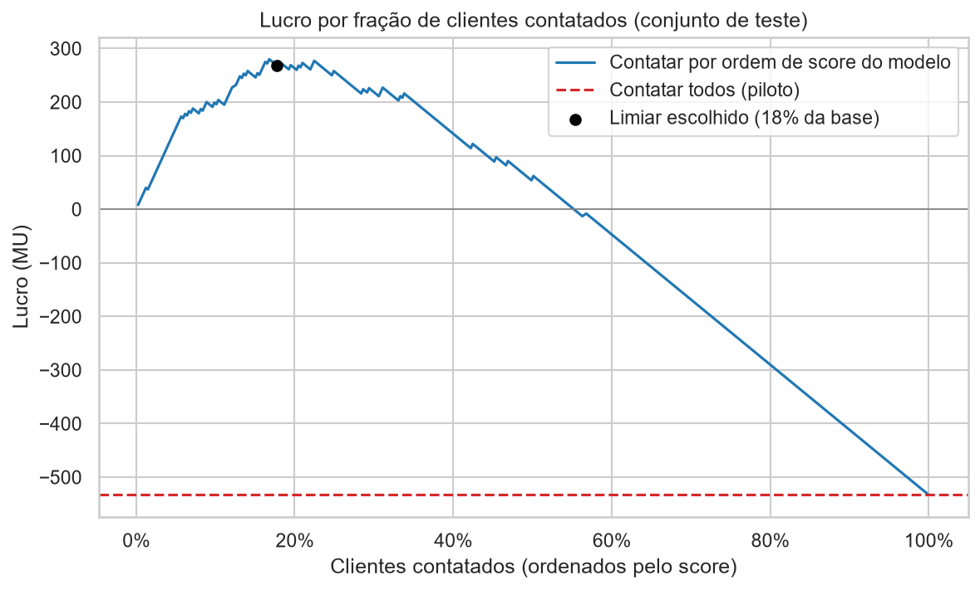
Modelo de propensão: uma nota para cada cliente
Regressão logística validada em 405 clientes que o modelo nunca viu
O modelo estima a chance de aceite de cada cliente.
Regra: ligar só para quem tem chance acima de 27%
Resultado no teste: 18% dos clientes contatados, 71% dos aceites capturados, 61% de acerto nas ligações
Case iFood · Victor Maurício

Slide 6
Do prejuízo ao lucro
Comparação de estratégias no conjunto de teste (405 clientes)
Estratégia | Ligações | Aceites | Lucro (MU)
Ligar para todos (como no piloto) | 405 | 62 | −533
Sortear clientes ao acaso | 72 | 11 | −95
Ligar só para o perfil de alto valor | 122 | 35 | +19
Modelo de propensão | 72 | 44 | +268
Para uma campanha com 2.240 clientes: lucro estimado de cerca de 1.480 MU (faixa provável de 1.000 a 2.000 MU), com 82% menos ligações. O piloto teve prejuízo de 3.046 MU.
Case iFood · Victor Maurício

Slide 7
Recomendações
1. Usar o modelo para decidir quem recebe a ligação (cerca de 18% da base).
2. Adaptar a oferta ao perfil: catálogo e ofertas premium para o alto valor; descontos para as famílias estabelecidas; e-mail, app e site para o orçamento apertado, sem ligações.
3. Validar com um teste A/B: manter um grupo de controle sorteado ao acaso na próxima campanha para medir o ganho real.
4. Monitorar e retreinar: o modelo assume que a próxima campanha se comporta como o piloto. Se o produto, o canal ou os preços mudarem, é preciso recalibrar.
Case iFood · Victor Maurício

